Slide 1




POLÍTICAS PÚBLICAS DISEÑADAS POR EL PODER JUDICIAL
PRINCIPALES OBJETIVOS ALCANZADOS ENTRE 2008 Y 2016
CONGRESO INTERNACIONAL SOBRE “POLÍTICAS PÚBLICAS Y GESTIÓN COLABORATIVA DE RESOLUCIÓN DE CONFLICTOS”

Slide 2



ACORDADA CSJN 37/2007
Integrada por representantes de
Autoridad:
Dra. Elena Highton de Nolasco | Vicepresidenta de la CSJN

Slide 3
Políticas Públicas de Acceso a Justicia
a cargo de la Dra. Elena Highton de Nolasco | Vicepresidenta de la CSJN
Acceso a justicia – CNAJ
Género – Oficina de la Mujer (OM)
Violencia doméstica – Oficina de Violencia Doméstica (OVD)

Slide 4
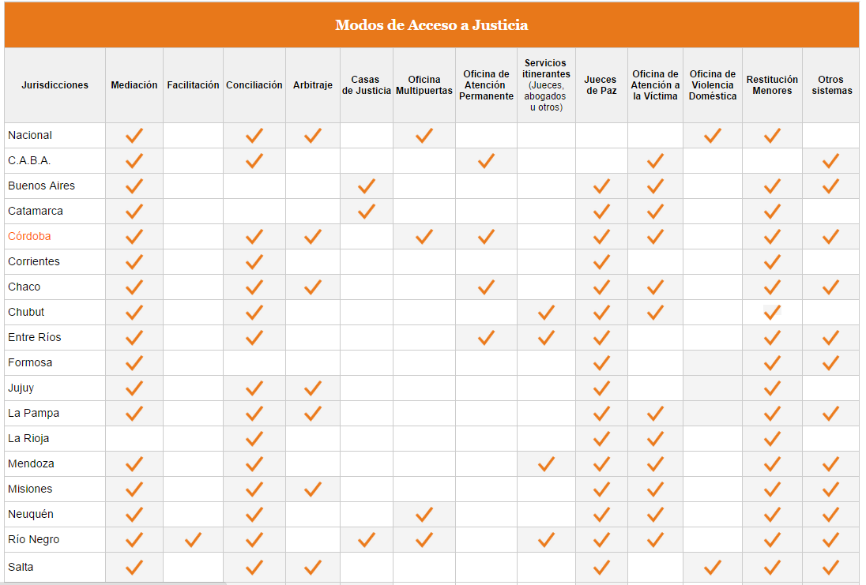
PRINCIPALES OBJETIVOS ALCANZADOS ENTRE 2008 Y 2016
Elaboración y actualización del Mapa de Acceso a Justicia (www.cnaj.gob.ar)

Slide 5
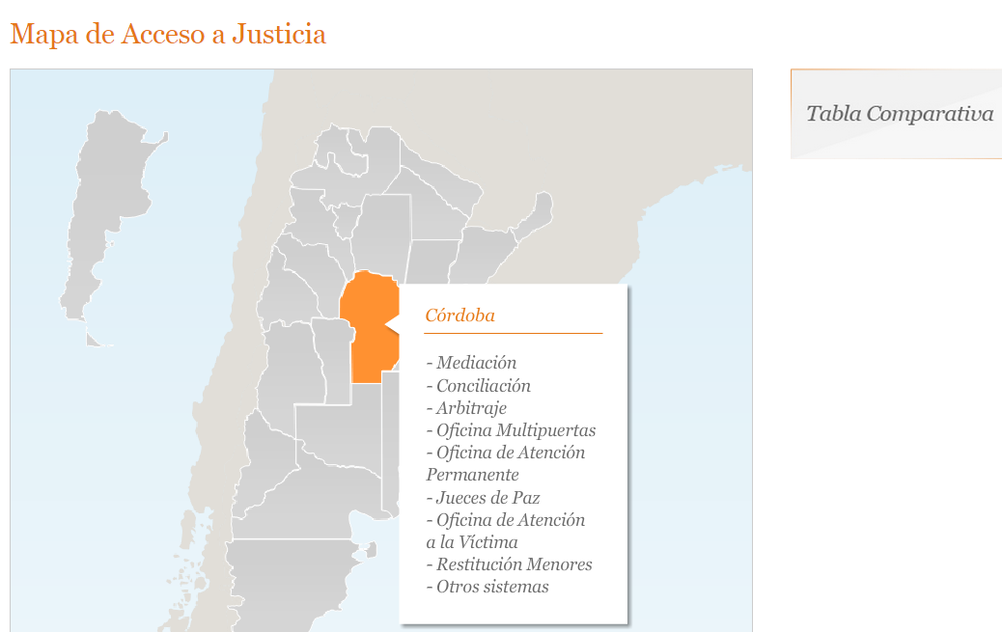
PRINCIPALES OBJETIVOS ALCANZADOS ENTRE 2008 Y 2016
Elaboración y actualización del Mapa de Acceso a Justicia (www.cnaj.gob.ar)

Slide 6
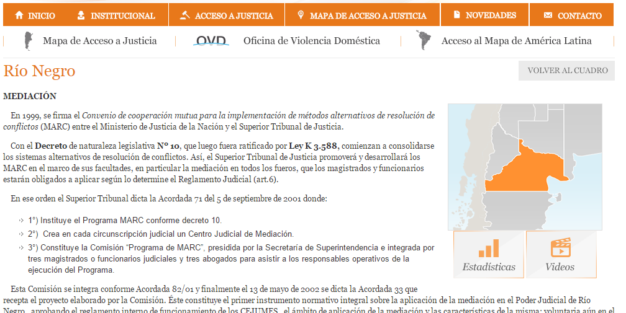
PRINCIPALES OBJETIVOS ALCANZADOS ENTRE 2008 Y 2016
Elaboración y actualización del Mapa de Acceso a Justicia (www.cnaj.gob.ar)

Slide 7
PRINCIPALES OBJETIVOS ALCANZADOS ENTRE 2008 Y 2016
Se crearon los siguientes mecanismos de acceso a justicia:
6 Casas de justicia
3 Oficinas multipuertas
11 Centros o salas de mediación
3 Juzgados de paz barriales
5 Oficina de atención a la víctima y el ciudadano
22 Servicios de violencia doméstica (OVD, juzgados especializados y otros)
3 Oficinas de asistencia jurídica

Slide 8
PRINCIPALES OBJETIVOS ALCANZADOS ENTRE 2014 Y 2016
Trabajo conjunto con Cortes provinciales
Catamarca: sancionó una ley de mediación (2015).
Chaco: creó el Registro Especial de Traductores e Intérpretes de Lenguas Indígenas y el Centro Judicial de Género (2016).
  Córdoba: creó la Oficina Coordinadora de Violencia Familiar (2015), la Oficina de Cooperación Judicial Internacional (2016) y dispuso la concentración de competencia en casos de restitución internacional de menores y régimen de visitas transfronterizas (2016).

Slide 9
PRINCIPALES OBJETIVOS ALCANZADOS ENTRE 2014 Y 2016
Trabajo conjunto con Cortes provinciales
Corrientes: inauguró la Oficina de Atención a la Víctima y a la Ciudadanía (2015), un Juzgado de Paz Itinerante en Yahapé (2016) y un Centro Judicial en Santo Tomé (2016).
Formosa: creó tres anexos del Centro de Resolución Alternativa de Conflictos (2014-2015).
La Pampa: inauguró la Oficina de la Mujer y de Violencia Doméstica (2016).
  Misiones: puso en funcionamiento la Secretaría de Violencia Familiar y dos juzgados de violencia doméstica (2015).
  Río Negro: extendió el Programa Piloto de Conciliación Laboral a Viedma (2016).

Slide 10
PRINCIPALES OBJETIVOS ALCANZADOS ENTRE 2014 Y 2016
Trabajo conjunto con Cortes provinciales
  Salta: contrató mediadores en Cafayate y en el Distrito Centro (2015). Incorporó un traductor de lengua Chorote y habilitó un edificio judicial en Tartagal con señalética en idioma Wichí (2015).
  San Luis: inauguró salas de mediación en El Trapiche (2015) y creó consultorios de Patrocinio Jurídico Gratuito en las facultades de Derechos de las universidades de San Luis y Católica de Cuyo (2015).
  Santiago del Estero: incorporó el Centro de Mediación Comunitaria y el Centro Judicial de Mediación (2015). Inauguró juzgados de género con competencia civil y penal (2016).
  Tucumán: creó la Oficina de Derechos Humanos y Justicia (2015).

Slide 11

PRINCIPALES OBJETIVOS ALCANZADOS ENTRE 2014 Y 2016
Plan Estratégico Nacional sobre RAD en Argentina
ASISTENCIA FINANCIERA:
Objetivos:
  • Fortalecimiento de la mediación comunitaria.
  • Talleres regionales para jueces de paz e integrantes de casas de justicia.
  • Monitoreo y gestión de la mediación.
  • Programas de formación y capacitación en mediación.
  • Desarrollo y armonización de sistemas estadísticos.

Slide 12
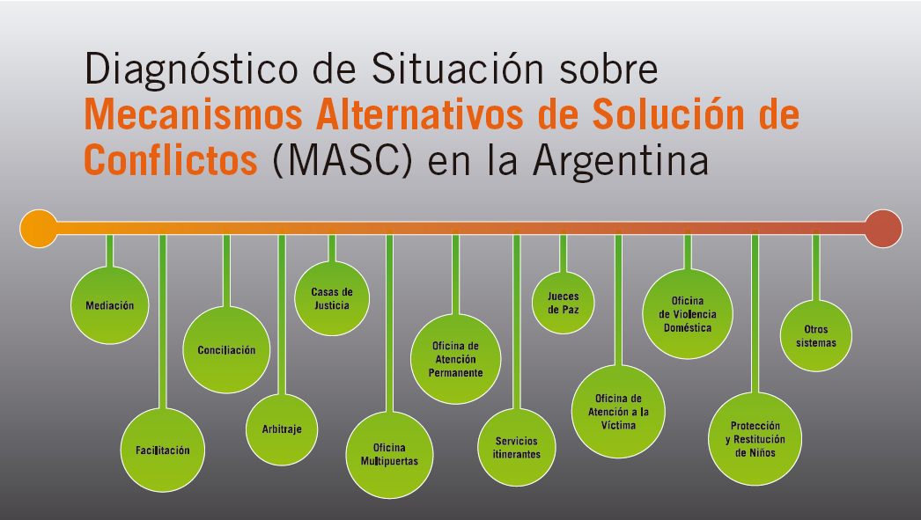
PRINCIPALES OBJETIVOS ALCANZADOS ENTRE 2014 Y 2016

Slide 13
PRINCIPALES OBJETIVOS ALCANZADOS ENTRE 2014 Y 2016
Conclusiones del Diagnóstico de Situación sobre RAD
A 20 años de la implementación de la mediación prejudicial obligatoria se advierten impactos positivos en el acceso a justicia y en la disminución de la litigiosidad.
Necesidades detectadas:
    Establecer asignaciones presupuestarias adecuadas, monitoreo de calidad de gestión y evaluaciones de desempeño.
    Crear incentivos para las partes, especialmente compañías de seguros y abogados.
    Articular esfuerzos entre los poderes del Estado.

Slide 14
PRINCIPALES OBJETIVOS ALCANZADOS ENTRE 2014 Y 2016
Conclusiones del Diagnóstico de Situación sobre RAD
Necesidades detectadas:
    Establecer asignaciones presupuestarias adecuadas, monitoreo de calidad de gestión y evaluaciones de desempeño.
    Crear incentivos para las partes, especialmente compañías de seguros y abogados.
    Articular esfuerzos entre los poderes del Estado.

Slide 15
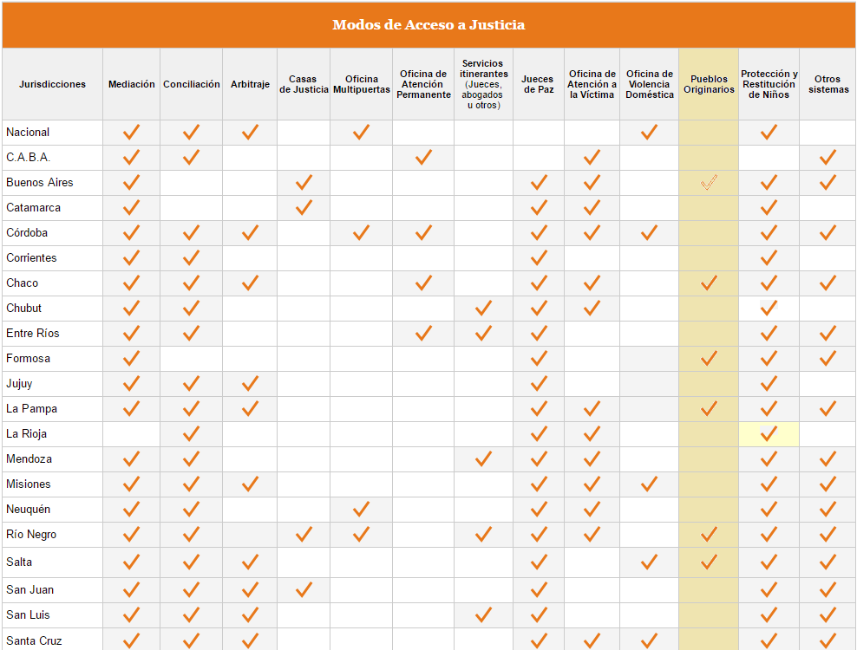
PRINCIPALES OBJETIVOS ALCANZADOS ENTRE 2014 Y 2016
Pueblos Originarios
La Comisión relevó información relativa a las estrategias de las jurisdicciones para garantizar el acceso a justicia de los pueblos originarios.

Slide 16
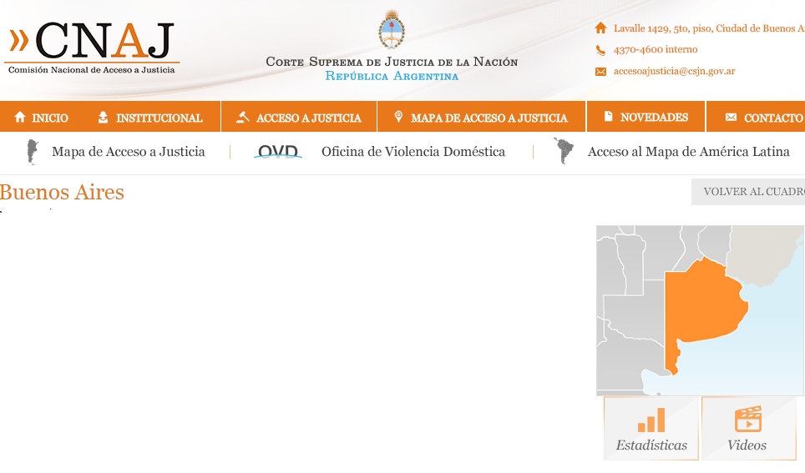
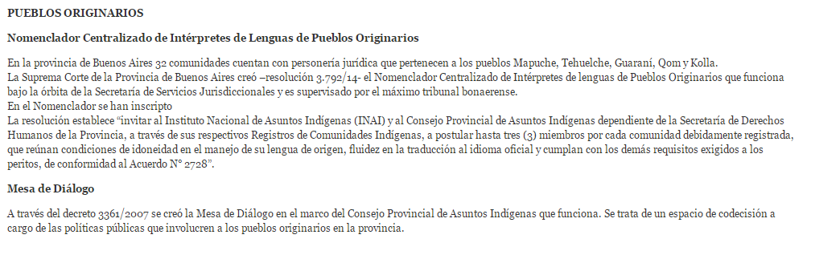
PRINCIPALES OBJETIVOS ALCANZADOS ENTRE 2014 Y 2016
Pueblos Originarios

Slide 17
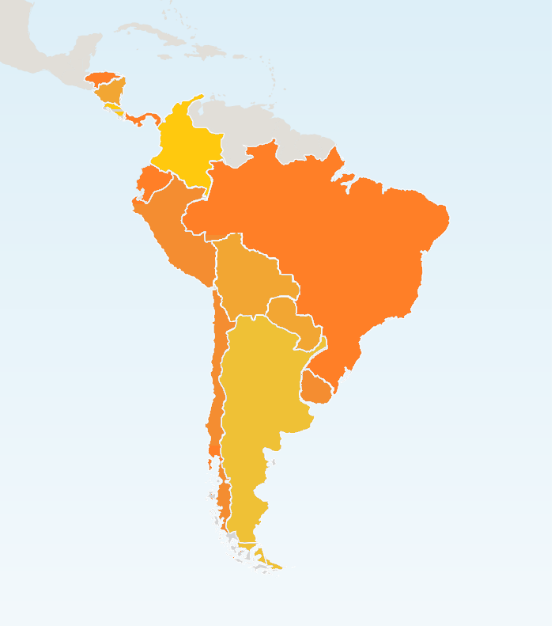














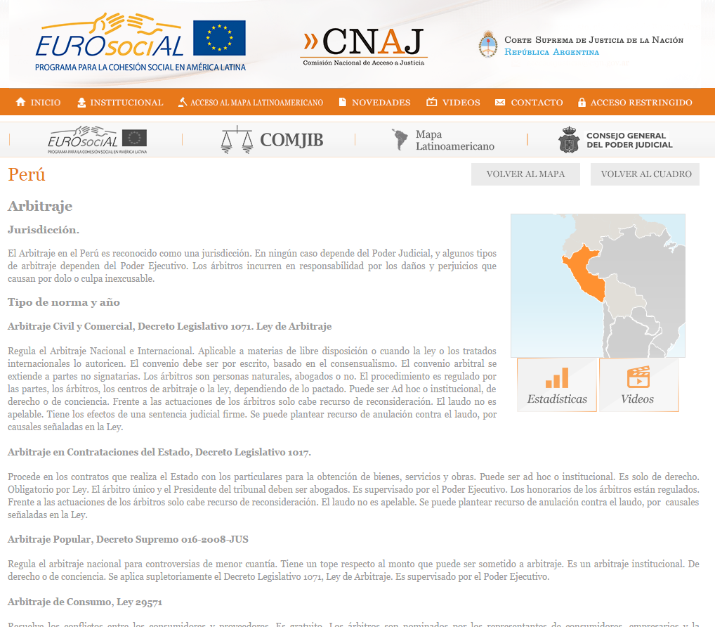
PRINCIPALES OBJETIVOS ALCANZADOS ENTRE 2014 Y 2016
Mapa Latinoamericano
de Resolución Alternativa de Disputas (www.maparegional.gob.ar)
Argentina
Bolivia
Brasil
Chile
Colombia
Costa Rica
Ecuador
El Salvador
Honduras
Nicaragua
Paraguay
Panamá
Perú
Uruguay
Asistencia financiera:

Slide 18
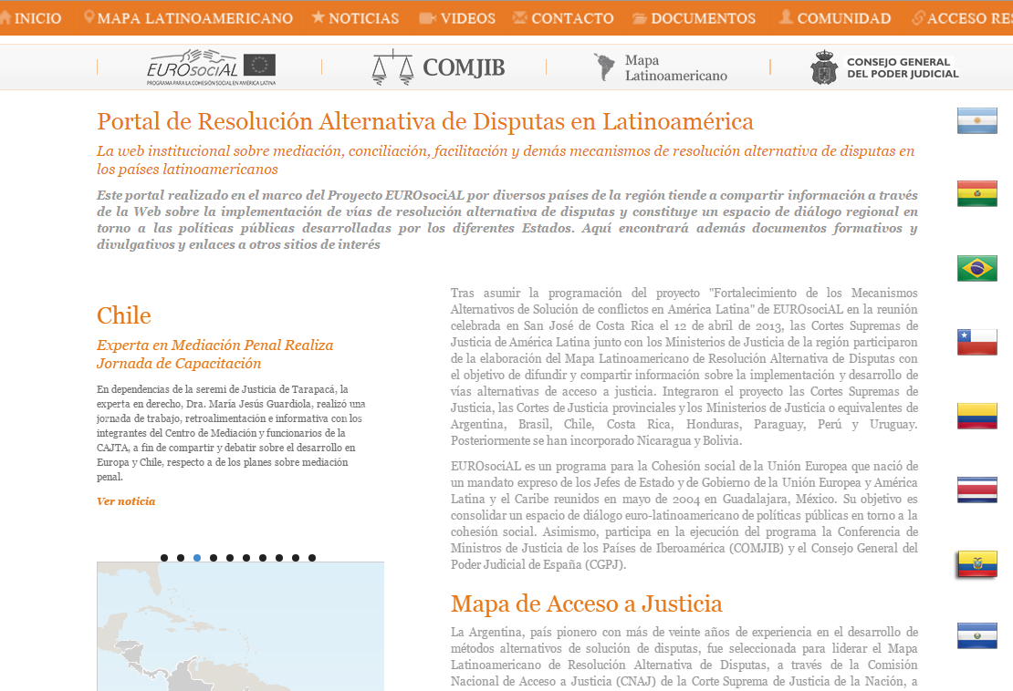
PRINCIPALES OBJETIVOS ALCANZADOS ENTRE 2014 Y 2016

Slide 19
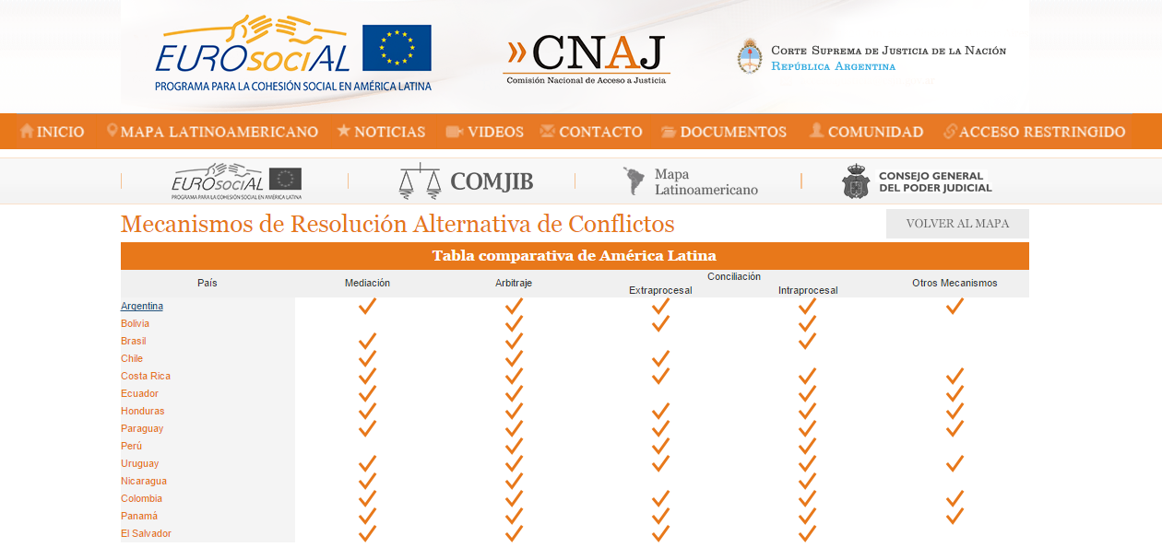
PRINCIPALES OBJETIVOS ALCANZADOS ENTRE 2014 Y 2016

Slide 20
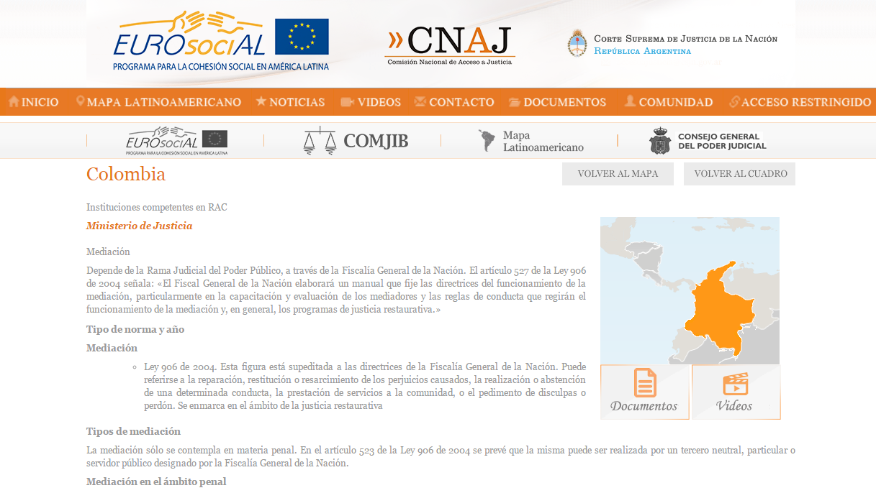
PRINCIPALES OBJETIVOS ALCANZADOS ENTRE 2014 Y 2016

Slide 21

www.cnaj.gob.ar
accesoajusticia@csjn.gov.ar
Tel: 011 4123 3536
Lavalle 1429, 5to piso frente, CABA.

